Slide 1




Projet Entreprenariat
Présentation de la plateforme Suspen’Dons
Notes:
Bonjour et bienvenue à cette soutenance du projet Entreprenariat. Ce projet a commencé le 26 Septembre 2016 et s'est réalisé dans le cadre du concours SwitchUp Challenge, organisé par Cisco, qui un appel à projet entreprenariaux sociaux. J'ai eu l'honneur de travailler avec Axel et Clément tout au long de ce projet, et je l'espère par la suite.

Slide 2


SOMMAIRE
I. Présentation du projet
II. Organisation
III. Business Model
IV. Communication
V. Budgétisation
VI. Législation & Ethique
VII. Conclusion
Notes:
Nous allons donc dès à présent vous présenter les différentes parties de notre soutenance en commencant par une présentation de l'organisation de ce projet, ou j'aborderai sa naissance mais aussi les différentes problématiques liées au travail collaboratif. Puis nous vous présenterons notre Buiness Model, puisqu'un projet de création viable ne peut se baser que sur un Business Model viable. Enfin nous aborderons notre gestion de la communication autour de ce projet, véritable moteur pour notre plateforme. Et finalement, nous finierons sur une présentation du budget prévisionnel réalisé et sur l'aspect éthique et légal de notre projet, avant de conclure.

Slide 3

Présentation du projet

Slide 4
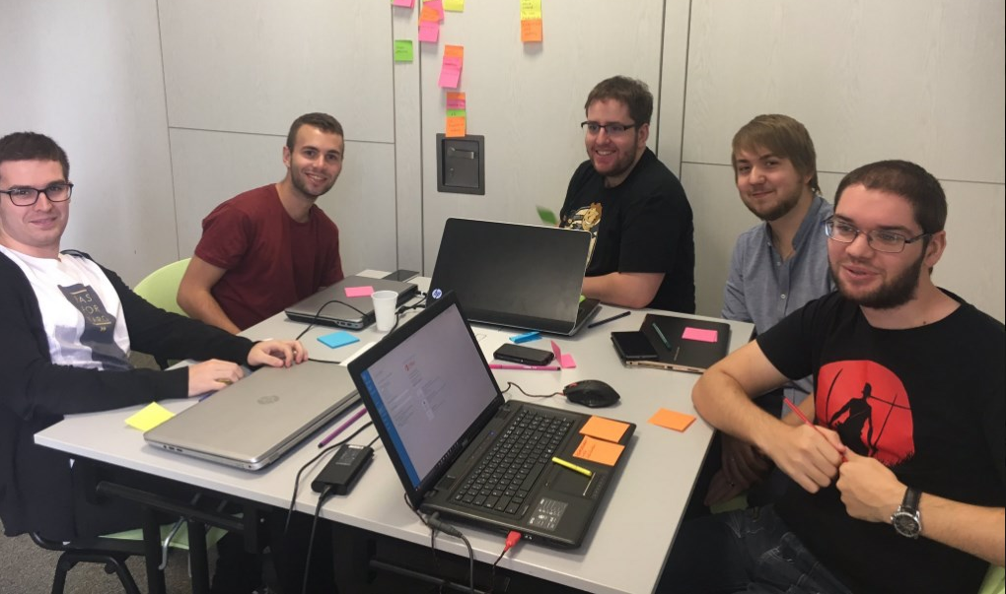


Problématique
Sommaire
I. Présentation du projet
II. Organisation
III. Business Model
IV. Communication
V. Budgétisation
VI. Législation & Ethique
VII. Conclusion
« Comment permettre à tous d’aider les sans-abris
grâce aux nouvelles technologies ? »
Notes:
Comme nous l'avons évoqué précédemment, ce projet est né des 2 journées du créathon organisé par le SwitchUp Challenge au sein de l'eXia.Cesi de Strasbourg les 26 et 27 Septembre. Notre projet, que nous avons appelé Suspen'Dons, reprends le concept des cafés suspendus, et permet de payer de manière préventif un bien ou un service à une personne sans-abris. En effet, nous savions que les sans-abris ne disposaient pas d'assez de possibilités quant à leurs alimentation ou leur hygiene. De plus, nous sommes parti du constat que de nombreuses personnes hésitaient à donner aux associations caritatives, de peur que leur argent soit détourné ou mal utilisé. Nous nous sommes alors demandé "Comment permettre à tous d'aider les sans-abris, grâce aux nouvelles technologies."

Slide 5

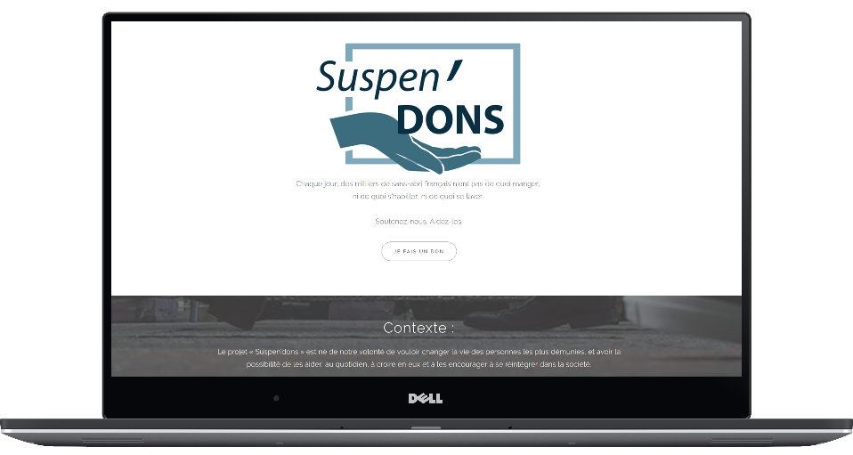


La solution
Sommaire
I. Présentation du projet
II. Organisation
III. Business Model
IV. Communication
V. Budgétisation
VI. Législation & Ethique
VII. Conclusion
Un site web & une application Android
Des prix négociés avec les professionnels
Possibilité de financement par don
ou gratuitement
Une plateforme soutenu par
une association loi 1901
Notes:
Et c'est ainsi que nous avons crée "Suspen'Dons". Suspen'Dons est une plateforme, disponible sur internet et sur Android, qui permet d'offrir de l'argent aux sans-abris, par donation classique, mais auss en regardant des vidéos publicitaires. Les fonds récoltés par la publicité alimenteront directement les cagnottes. Cette particularité permet à toutes personnes, même sans moyens financier, de participer à notre action. Les fonds permettront d'offrir des produits ou des services à des tarifs négociés, et seront directement retiré par carte RFID par le bénéficiaire. Et enfin, afin d'héberger ce projet, nous allons créer une association à but non lucratif aussi appelé association loi 1901.

Slide 6
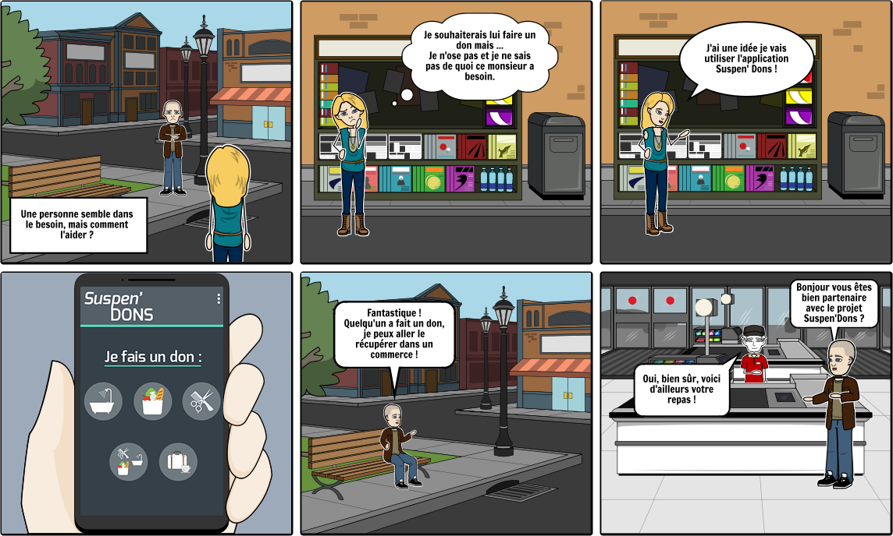
Cas d’utilisation
Sommaire
I. Présentation du projet
II. Organisation
III. Business Model
IV. Communication
V. Budgétisation
VI. Législation & Ethique
VII. Conclusion
Notes:
Afin d'illustrer le fonctionnement de notre système, nous avons créer une storyboard. Une personne sans-abri s'est fait distribué une carte RFID par une de nos associations partenaire. Cette carte lui permet de profiter, dans la limite du quota imposé par semaine, d'un certain nombre de services ou de produits. Après consultation des commercants partenaires directement sur la plateforme, ou par le biais d'une association ou d'une borne installé dans un batiment public, ce sans-abri pourra donc se rendre et profiter de son produit : repas, panier à emporté, pressing, etc ...

Slide 7

Organisation

Slide 8
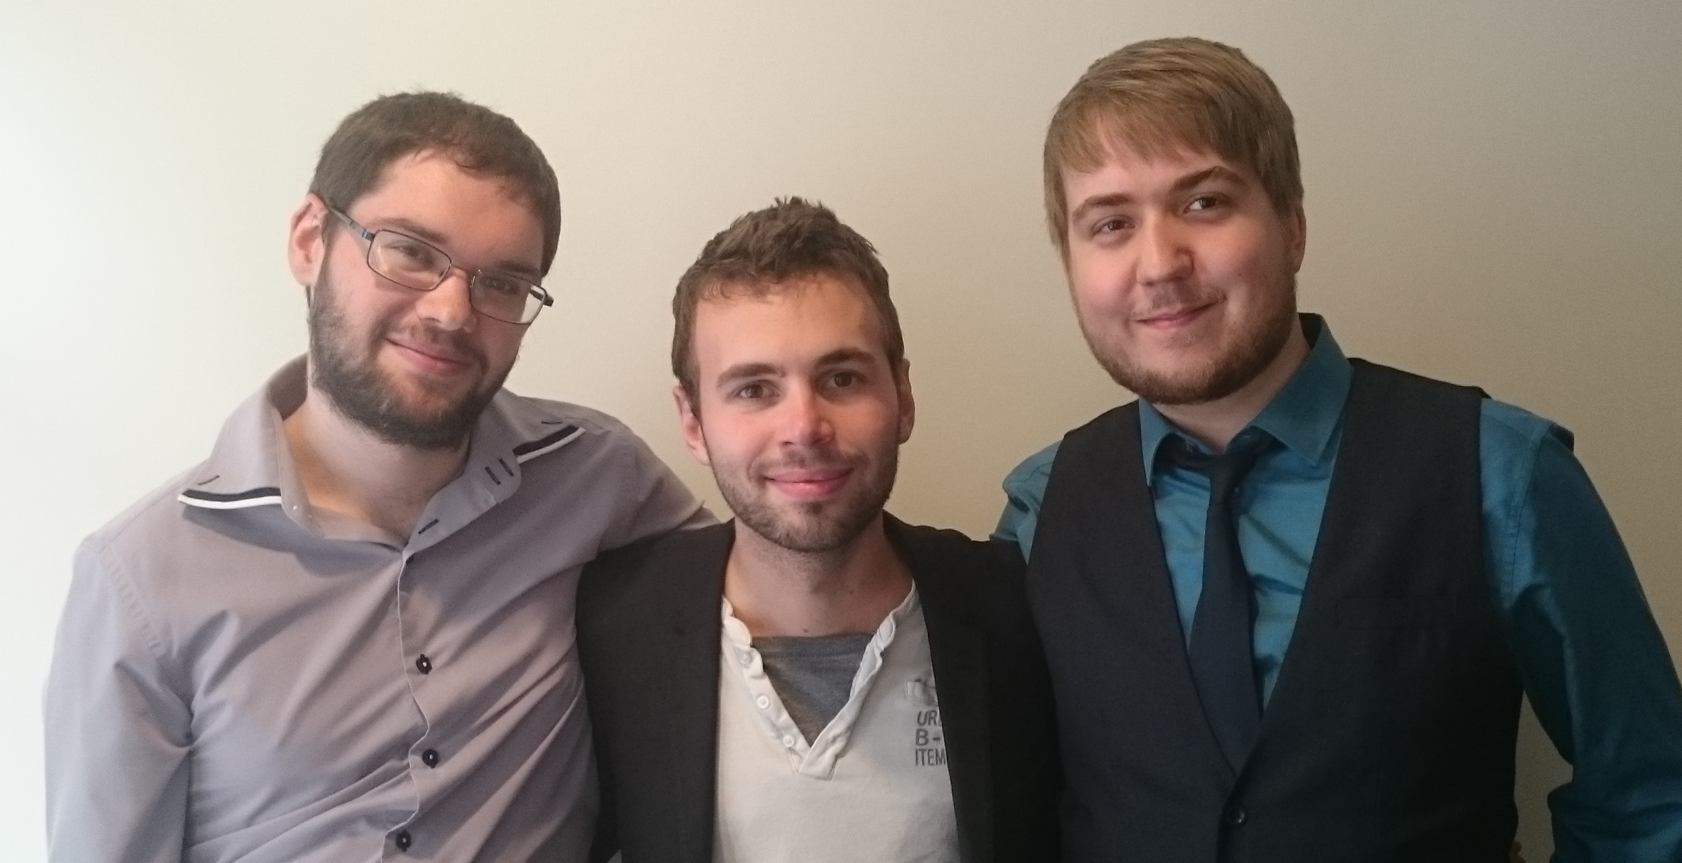
L’équipe
Sommaire
I. Présentation du projet
II. Organisation
III. Business Model
IV. Communication
V. Budgétisation
VI. Législation & Ethique
VII. Conclusion
Notes:
Bien entendu, un projet c'est aussi une équipe. Au début, Etienne et Florian ont travaillé avec nous. Malheureusement, déjà inscrit dans un autre projet, ils n'ont pas pu continuer l'aventure avec nous. Aujourd'hui il est donc, a à ma droite, Axel, responsable de la recherche de professionnel partenaires et du développement de l'application Android. A ma gauche Clément, responsable du site internet et de l'expérience utilisateur. Quant à moi, j'ai le rôle de chef de projet. Je m'occupe donc de la communication, de la coordination des tâches et de la rédaction des différents documents. A l'avenir, Axel va exclusivement s'orienter vers le développement de l'application.

Slide 9
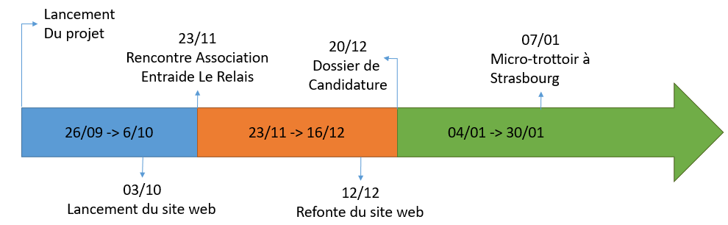
Planning
Sommaire
I. Présentation du projet
II. Organisation
III. Business Model
IV. Communication
V. Budgétisation
VI. Législation & Ethique
VII. Conclusion
Notes:
Un point maintenant sur les différentes étapes importante de ce projet, reparties sur les 3 grandes périodes de travail coupées par des périodes où nous devions nous plonger sur d'autres projets scolaire. Nous avons commencer ce projet le 26/27. Très rapidement, nous avons sorti une première version du site web, afin de partager plus facilement avec les autres notre concept. Ces 2 premières semaines ont aussi été l'occasion pour nous de fixer notre business model, de réfléchir à l'amélioration du concept et de définir l'infrastructure qui supportera notre projet. S'en est suivi 6 semaines de travail sur des projets annexes. Dès le début de la seconde période de travail, nous avons eu rendez-vous avec une représentante de l'association "Entraide le Relais" à Strasbourg, qui a nous en a beaucoup appris sur "qui sont ces sans-abris", dans quelles ocnditions ils vivent, qui les aident ... Nous avons redéfini une charte graphique pour le site web et avons proposé une deuxième version, puis nous nous sommes concentrer sur la rédaction du dossier de candidature afin de participer aux phases finales du concours. Pendant 3 semaines, nous avons travaillé sur le projet ETSSI, avant de reprendre le projet entrepreneuriat. Nous avons d'ailleurs réaliséé un micro-troittoir à Strasbourg Samedi 7, afin d'augmenter nos données sur nos potentiels clients et valider notre BM. Depuis, Clément travaille sur une denrière version du site web comprenant les dernieres fonctionnalités utilisateurs, Axel sur l'application android et pour ma part je travaille sur la communication et la recherche de partenaire.

Slide 10






Les outils & méthodes
Sommaire
- - - - - - - - - - - - - - - - - - - - - - - - - - - -
I. Présentation du projet
II. Organisation
III. Business Model
IV. Communication
V. Budgétisation
VI. Législation & Ethique
VII. Conclusion
Travail
- - - - - - - - - - - - - - - - - - - - - - - - - - - -
Organisation
- - - - - - - - - - - - - - - - - - - - - - - - - - - -
Communication

Slide 11

Business Model

Slide 12


Le marché et les concurrents
Sommaire
I. Présentation du projet
II. Organisation
III. Business Model
IV. Communication
V. Budgétisation
VI. Législation & Ethique
VII. Conclusion
Le « view-to-donate », une phénomène grandissant
Le smartphone comme source de revenus
Notes:
Give ’n’ Joy - Cette structure créée en avril 2014 propose des coupons de repas gratuits chez ses restaurateurs partenaires. Chaque restaurant dispose de sa propre cagnotte et un bon est généré lorsqu’elle atteint une certaine somme. Créée sur la région de Mulhouse, elle dispose de bientôt 500 fans sur Facebook et cherche aujourd’hui à se développer sur Colmar et Strasbourg.

Slide 13
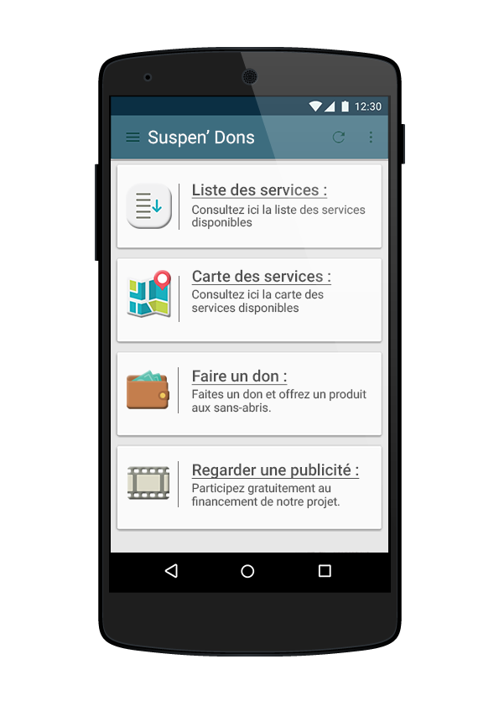
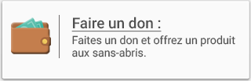
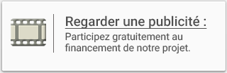

Présentation du Business Model
Sommaire
I. Présentation du projet
II. Organisation
III. Business Model
IV. Communication
V. Budgétisation
VI. Législation & Ethique
VII. Conclusion

Slide 14




Validation du Business Model
Sommaire
I. Présentation du projet
II. Organisation
III. Business Model
IV. Communication
V. Budgétisation
VI. Législation & Ethique
VII. Conclusion
Majorité de 18 à 30 ans.
Quelques 30 – 45 ans.
Age
Revenus limités voir faibles.
Des sans-emplois souhaitent donner mais ne peuvent pas.
Retraités plus aptes à donner.
Revenus annuels
95% des 18 / 30 ans utilisent leur smartphone quotidiennement.
Pourcentage
Une sous-estimation du nombre de sans-domicile fixe.
Beaucoup pensent que les sans-domicile fixe sont sans-emploi.
Avis sur les sans-abris
Notes:
Avis sur les sans-abris :
70% travaillent .

Slide 15
Résultat du sondage
Sommaire
I. Présentation du projet
II. Organisation
III. Business Model
IV. Communication
V. Budgétisation
VI. Législation & Ethique
VII. Conclusion

Slide 16
Résultat du sondage
Sommaire
I. Présentation du projet
II. Organisation
III. Business Model
IV. Communication
V. Budgétisation
VI. Législation & Ethique
VII. Conclusion

Slide 17

Régie publicitaire
Sommaire
I. Présentation du projet
II. Organisation
III. Business Model
IV. Communication
V. Budgétisation
VI. Législation & Ethique
VII. Conclusion
Création
0,08 € / vue.
Permet d’éviter des intermédiaires.
Goodeed propose actuellement des publicités à 0,50 € / vue.

Slide 18



Choix du TPE
Sommaire
 | Stripe | HiPay | Klik&Pay
Paiement sécurisé | X
Gestion utilisateur et back office | X | X | X
Gestion de l’abonnement | X
Moyens de paiement supplémentaires | X
Frais Fixe | X (1,4 % + 0,25 €) | X (2,5% + 0.3, puis dégressif) | X (1.45 % et 0.3 EUR par transaction.)
Intégration rapide | X | X
I. Présentation du projet
II. Organisation
III. Business Model
IV. Communication
V. Budgétisation
VI. Législation & Ethique
VII. Conclusion
Notes:
Banques veulent CVD => + de frais

Slide 19

Prévisions dans 1 an
Sommaire
I. Présentation du projet
II. Organisation
III. Business Model
IV. Communication
V. Budgétisation
VI. Législation & Ethique
VII. Conclusion
Association à but non lucratif
Dons déductible d’impôts, maximum 530€/an.
Nombreux parrains « célèbres »
Installer des bornes dans les bâtiments publics.
Nombre de vues :
500/j soit 182 000/an
Rémunération à hauteur de 15 à 20% par don et par vue.
Partenaires :
≈ 60 enseignes partenaires

Slide 20




Partenaires potentiels
Sommaire
I. Présentation du projet
II. Organisation
III. Business Model
IV. Communication
V. Budgétisation
VI. Législation & Ethique
VII. Conclusion
Associations
Commerçants

Slide 21

Communication

Slide 22
La communication
Sommaire
I. Présentation du projet
II. Organisation
III. Business Model
IV. Communication
V. Budgétisation
VI. Législation & Ethique
VII. Conclusion
La communication est la pierre angulaire du projet
3 axes majeurs
Les réseaux sociaux
Les prospectus
Le parrainage
2 moyens supplémentaires :
Différents concours entrepreneuriaux
Différents articles de presse
Notes:
4 étapes: Cible
Position + Image
Moyen
Plan de comm
Concours…De plus des interview seront réalisés dans des journaux spécialisés :Capital nous a déjà contacté via SwitchUp Challenge pour la rubrique « Graine de patron » ou dans des journaux locaux (DNA…)

Slide 23
La cible principale
Sommaire
I. Présentation du projet
II. Organisation
III. Business Model
IV. Communication
V. Budgétisation
VI. Législation & Ethique
VII. Conclusion
Jeune entre 18 et 25 ans
Etudiant ou jeune employé
Possède un smartphone et l’utilise régulièrement
92% ont un smartphone
95% l’utilisent quotidiennement
Utilise les réseaux sociaux régulièrement
Notes:
Une étude Mediametrie estime que les 15-24 ans utilisent fréquement Facebook à 82%, Snapchat à 43% et Twitter à 39%

Slide 24



Diffusion sur les réseaux sociaux
Sommaire
I. Présentation du projet
II. Organisation
III. Business Model
IV. Communication
V. Budgétisation
VI. Législation & Ethique
VII. Conclusion
3 réseaux sociaux principaux:
Facebook
Twitter
Snapchat
Page Facebook déjà active
114 mentions « J’aime »

Slide 25

Diffusion sur papier
Sommaire
I. Présentation du projet
II. Organisation
III. Business Model
IV. Communication
V. Budgétisation
VI. Législation & Ethique
VII. Conclusion
Moyen de communication principal avec les sans abri
Dépliant papier expliquant le concept du projet, les conditions d’accès et les démarches à effectuer
Disponible dans les associations partenaires et les commerces adhérents
Permet de faire connaitre le projet auprès des sans-abri et des potentiels clients
Permet une distribution auprès de nos associations personnelles
Notes:
Festival du jeu vidéo
Bibliothèque

Slide 26
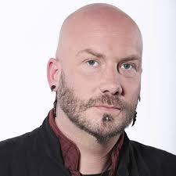


Système de parrainage
Sommaire
I. Présentation du projet
II. Organisation
III. Business Model
IV. Communication
V. Budgétisation
VI. Législation & Ethique
VII. Conclusion
Luc
ARBOGAST
Claudio
CAPÉO

Slide 27
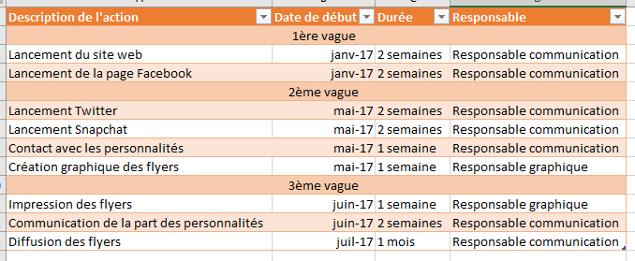
Plan de communication
Sommaire
I. Présentation du projet
II. Organisation
III. Business Model
IV. Communication
V. Budgétisation
VI. Législation & Ethique
VII. Conclusion

Slide 28






Concours supplémentaires
Sommaire
I. Présentation du projet
II. Organisation
III. Business Model
IV. Communication
V. Budgétisation
VI. Législation & Ethique
VII. Conclusion

Slide 29
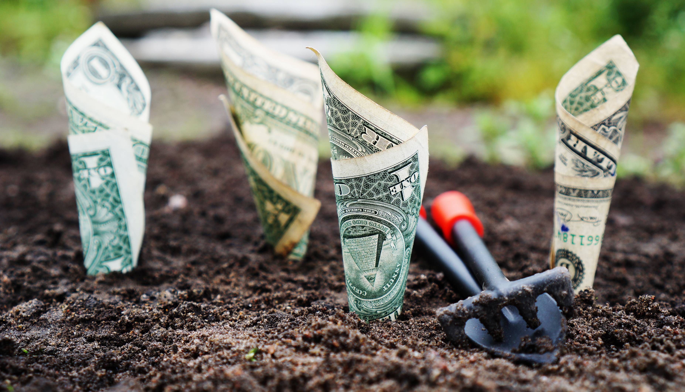
Budgétisation

Slide 30
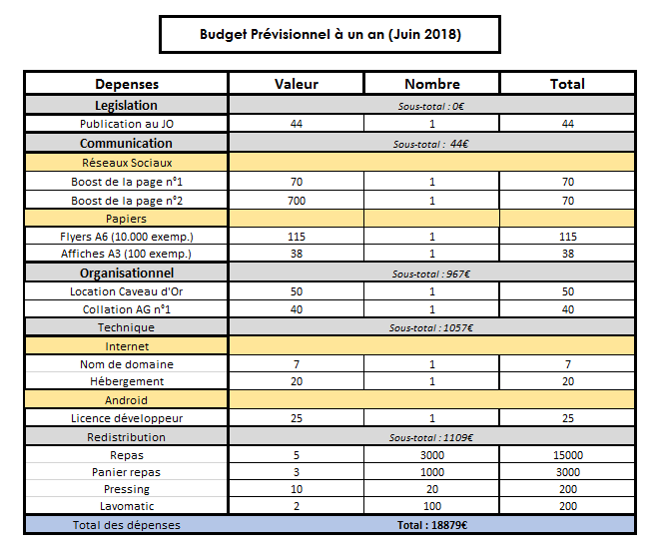
Dépenses
Sommaire
I. Présentation du projet
II. Organisation
III. Business Model
IV. Communication
V. Budgétisation
VI. Législation & Ethique
VII. Conclusion

Slide 31
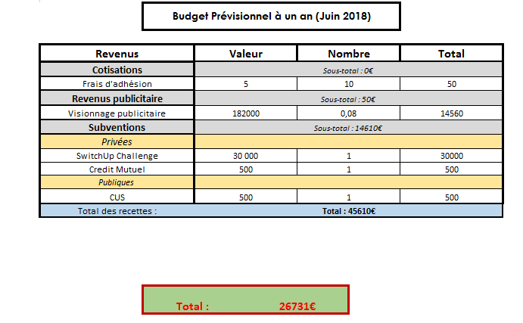
Recettes
Sommaire
I. Présentation du projet
II. Organisation
III. Business Model
IV. Communication
V. Budgétisation
VI. Législation & Ethique
VII. Conclusion

Slide 32
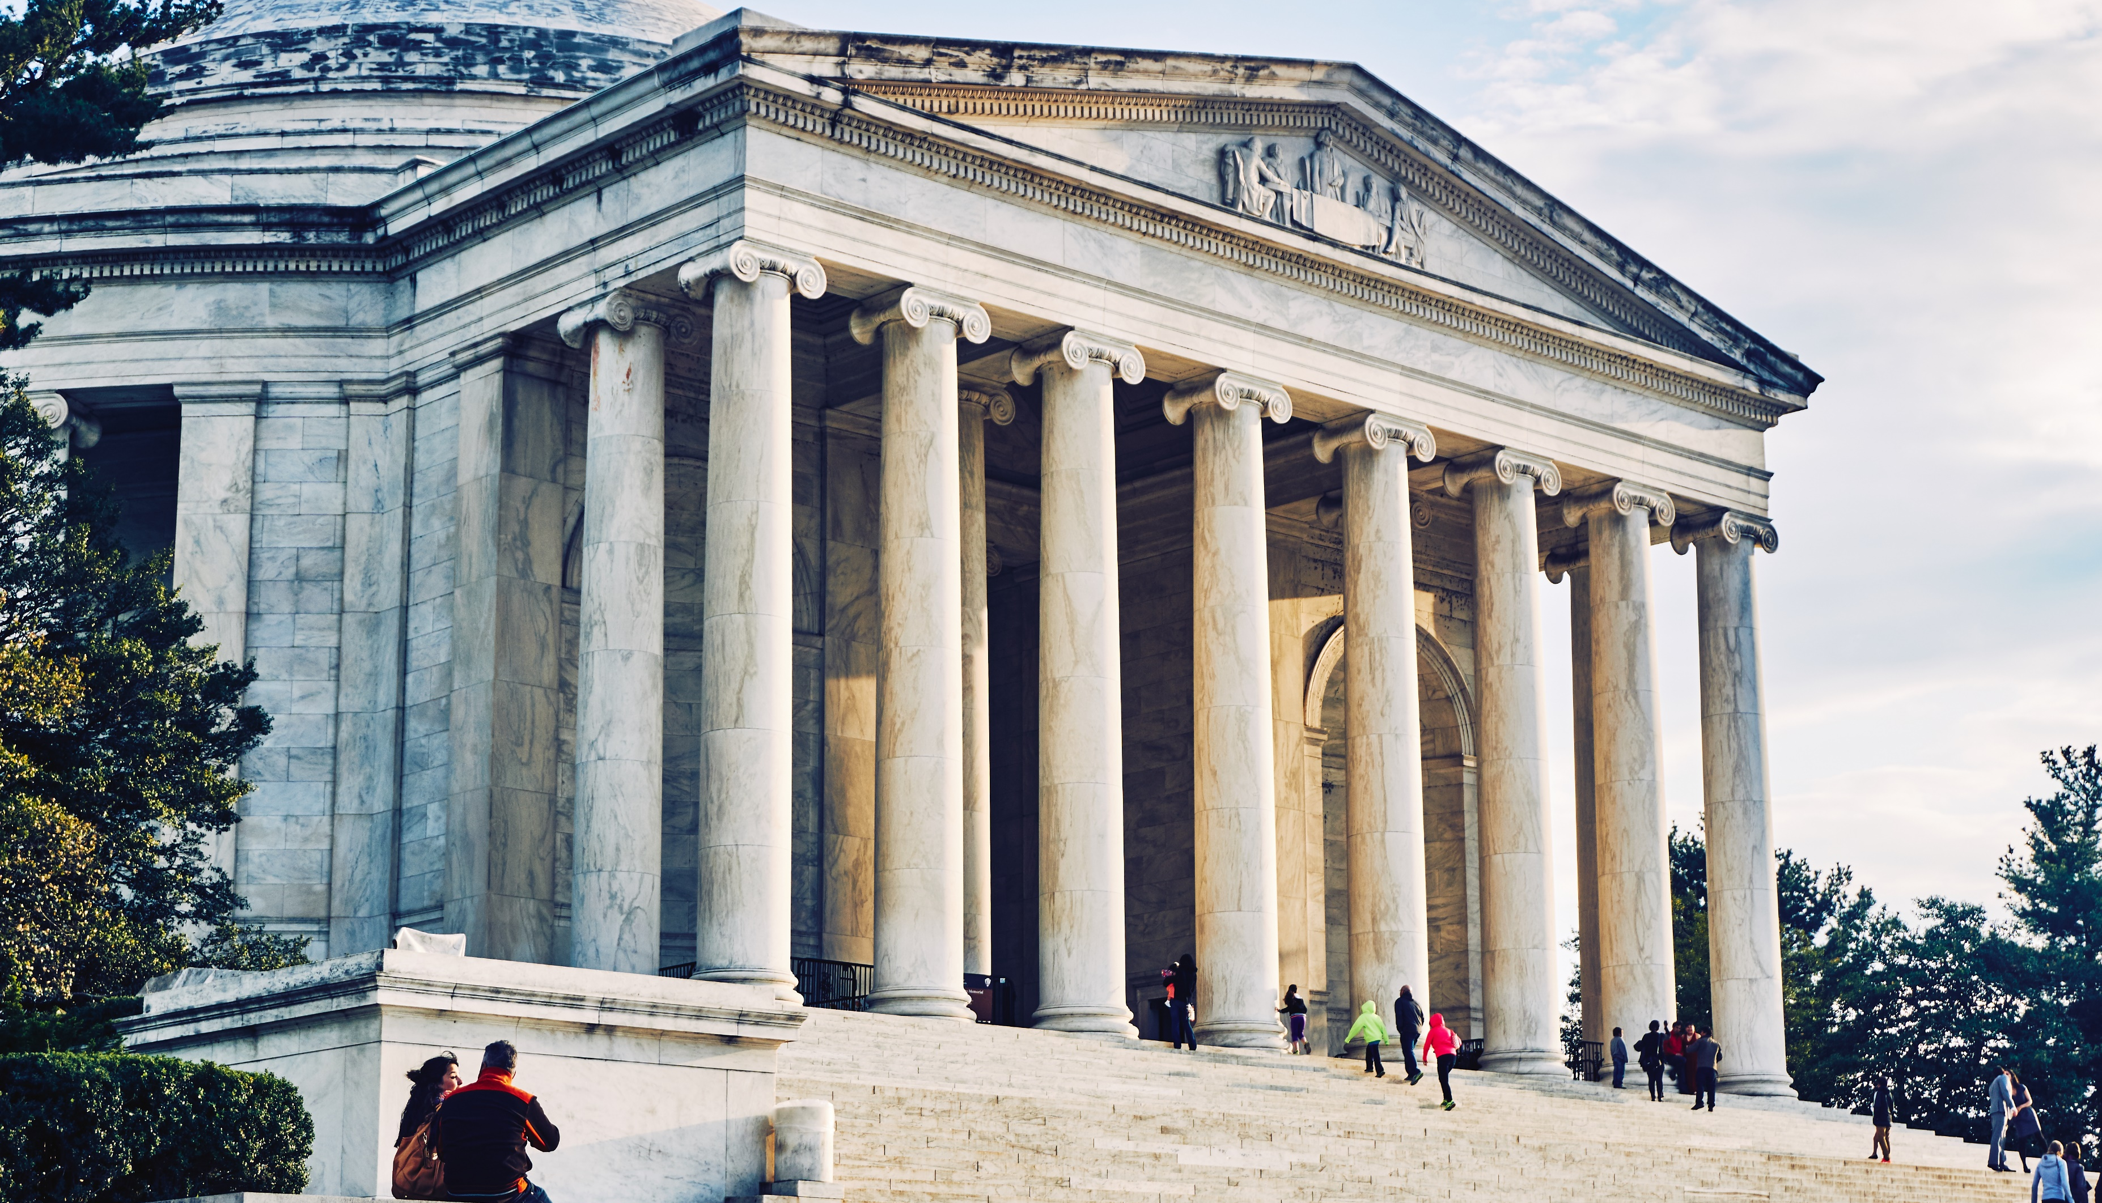
Ethique & Législation

Slide 33

Sécurité et respect de la vie privée
Sommaire
I. Présentation du projet
II. Organisation
III. Business Model
IV. Communication
V. Budgétisation
VI. Législation & Ethique
VII. Conclusion
CNIL:
Conservation des données
Sécurisation des données
Droit d’accès aux données
Déclaration “Fichier client-prospect”

Slide 34
Création d’une association
Sommaire
I. Présentation du projet
II. Organisation
III. Business Model
IV. Communication
V. Budgétisation
VI. Législation & Ethique
VII. Conclusion
7 fondateurs
3 membres
Dépôt de la déclaration
Obtention du N° Siret
Ecriture des statuts
Inscription au journal officiel
Notes:
En Alsace-Moselle, 7 fondateur et 3 membres minimum. Ensuite minimum 3 membres
Il faut choisir le siege social et écrire les statuts.
Les statut permettent de deposer la declaration de creation d’association à la prefecture, tarifée à 44€
Dans le cas d’une acceptation, une publication au journal des associations sera effectuée.
Enfin l’obtention du N° Siret auprès de l’INSEE sera possible après l’envoi du formulaire.

Slide 35
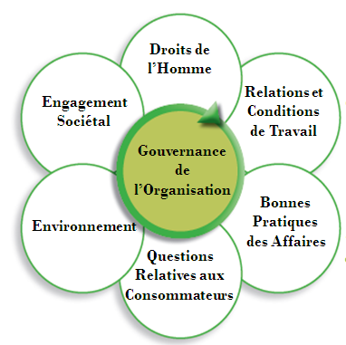
RSE
Sommaire
I. Présentation du projet
II. Organisation
III. Business Model
IV. Communication
V. Budgétisation
VI. Législation & Ethique
VII. Conclusion
Par les humains et pour les humains
Favorise l’interaction sociale
Démarche écologique (lecteur de
badge, transports)
Une demande forte des
consommateurs
Des entreprises qui cherchent à
embellir leur image.

Slide 36

CONCLUSION

Slide 37
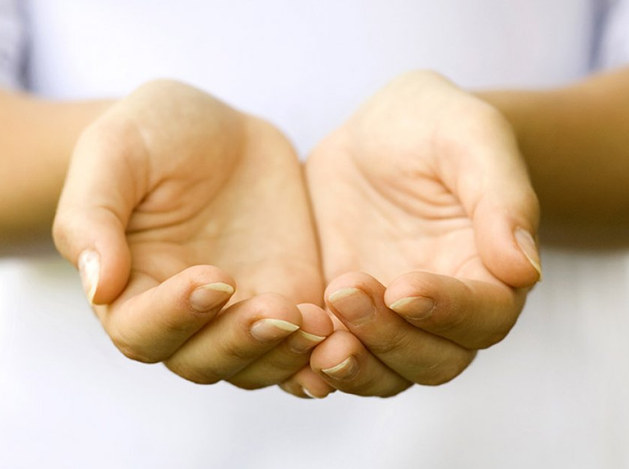
Conclusion
Sommaire
I. Présentation du projet
II. Organisation
III. Business Model
IV. Communication
V. Budgétisation
VI. Législation & Ethique
VII. Conclusion
Un projet multidisciplinaire
passionnant
Une très bonne opportunité
Une action concrète, qui impacte
la vie des plus démunies.

Slide 38

Remerciements
Sommaire
I. Présentation du projet
II. Organisation
III. Business Model
IV. Communication
V. Budgétisation
VI. Législation & Ethique
VII. Conclusion

Slide 39
Sources
Sommaire
Icones : (1,5,14,17,31) : flaticon.fr
Image plein écran (2,3,7,11,21,27,30,34): pexels.com
Logos (10) : snapchat.org / facebook.com / twitter.com / trello.org
discord.app
Prospectus : lenergietoutcompris.fr
Artistes (27) : ouifm.fr
Bas de page : Cti-commission.fr / exia.cesi.fr / cisco.com
I. Présentation du projet
II. Organisation
III. Business Model
IV. Communication
V. Budgétisation
VI. Législation & Ethique
VII. Conclusion

Slide 40

Restez informés
Sommaire
I. Présentation du projet
II. Organisation
III. Business Model
IV. Communication
V. Budgétisation
VI. Législation & Ethique
VII. Conclusion
Facebook.com/SuspenDons
www.suspendons.fr

